Slide 1
Detection in Crowded Scenes: One Proposal, Multiple Predictions
Xuangeng Chu^{1*} Anlin Zheng^{2*} Xiangyu Zhang^{2*} Jian Sun²
¹Peking University
²MEGVII Technology
Chu, X., Zheng, A., Zhang, X., & Sun, J. (2020). Detection in Crowded Scenes: One Proposal, Multiple Predictions. arXiv, arXiv-2003.
Notes:
CVPR 2020 Oral，提出了一种简单有效的密集物体检测方法。
当前目标检测大都使用的是一阶段，二阶段或多阶段这些基于候选框的框架。一般来说分为两步：
第一步，通过人为设定或rpn这种可学习的方式生成目标候选框；
第二步，预测每个候选框对应的实例，得到置信度分数和微调后的位置。同时，为了移除重复预测，通常还需使用NMS等来进行一个后处理。

Slide 2
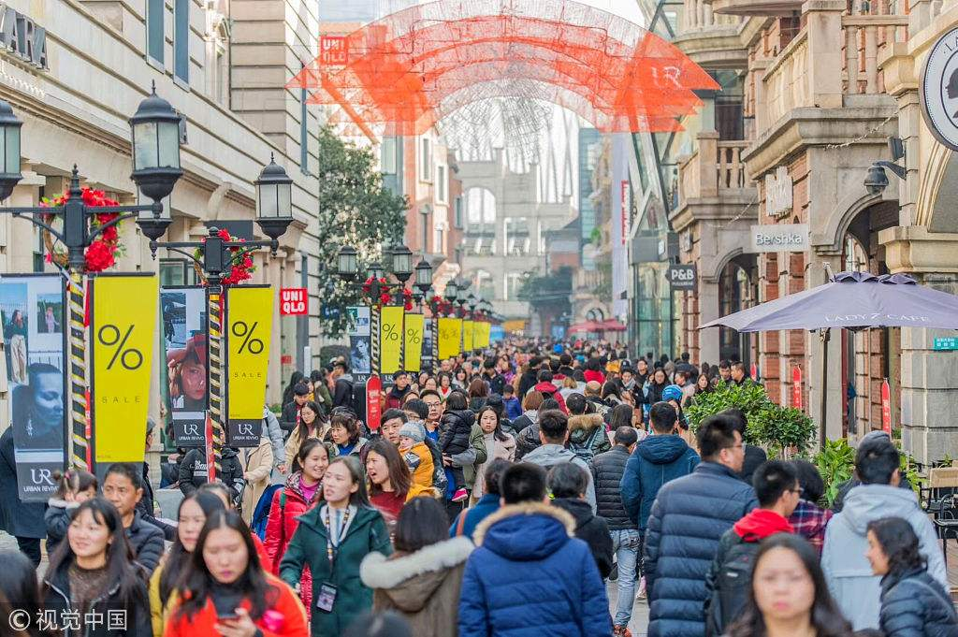
Detection in Crowded Scenes: More challenging
Highly overlapped instances are likely to have very similar features, it is difficult for a detector to generate distinguishing prediction for each proposal respectively.
Instances may heavily overlap each other, the predictions are very likely to be mistakenly suppressed by NMS.
Notes:
--当前的目标检测方法存在着一个问题，就是在比较拥挤的场景中，现有的一阶段或两阶段方法，往往会出现非常多的missing，以至于检测结果不可用，这篇文章主要目的就是解决拥挤场景下密集检测问题。
--上图是一条非常拥挤的街道，很多人都是重叠的，这时用目标检测算法对行人进行检测会出现非常多的missing和false positive，作者认为造成这种情况的原因主要是有2点：①是目标特征的提取很困难，②是后处理上也有一些困难。
--以左下角标出来的这个人为例，绿色虚线框是我们现在得到的一个anchor或一个proposal，以这个区域提取特征的话提取出来的特征会包含这三个人的特征，这样的特征提取出来后，对网络的回归能力会是一个非常大的挑战。因为在这种情况把每个人的特征精准区分出来并分别得到精确的回归，对现在的网络几乎是不可能完成的事。在训练过程中，这个绿框回归到这三个框中的任意一个你都不能说它回归错了，因为他确实是回归到了一个人上，但训练时每个prposal仅指定了一个GT，所以如果这个绿框对应的GT是穿绿衣的这个人，而它回归到了左边穿红衣服的人身上，就会得到一个较高的loss，这样就会对网络的收敛产生比较大的麻烦，这就是密集检测的第1个难题，高重叠的物体具有非常相似的特征，这些特征会对网络的精准预测造成很大的困难。
--第2个问题是后处理问题，因为后处理主要是对一个目标的重复预测进行抑制，通常我们用的是nms，通过两个预测框间的Iou判断它们是否预测的同一物体，若超过设定阈值则进行抑制。但在非常拥挤的场景中，lou较高的两个预测框并不一定是同一个目标的重复预测，可能两个都是ture positive，因为密集场景中人与人间的重叠确实很多，如果这时通过调整参数来解决这个问题，比如调高nms阈值，会有一定效果，但也会引入更多的重复检测。

Slide 3
Previous Methods
Sophisticated NMS
Soft-NMS, Adaptive NMS…
Re-scoring
Relation Net…
New loss functions
Repulsion Loss, Aggregation Loss…
Part-based detectors
PedHunter, Bi-box regression…
Notes:
密集检测的解决方法大体可分为4个方向。
--第1种是更复杂的nms，比如soft-nms通过不移除overlap比较高的框，而是减小他们的置信度分数对密集检测问题起到一定的缓解作用，adaptive-nms是对soft-nms的优化，根据预测框的密度，来动态决定每个预测框做nms时的阈值。
--第2种是用rescoring取代nms后处理过程，相当于去掉nms，采用一个深度网络来判断两个框是不是检测的同一个物体，这样通过feature来判断结果会更准确一些，但由于高重叠的物体feature往往是很相似的，这种方法也具有一定的局限性。
--第3种是新的损失函数，新的损失函数主要是让每个框能够分得更清，这样框间的重叠会下降，nms后处理的压力会减少很多。比如Repulsion Loss会使预测框和其对应的GT框间的距离缩小，并使其与周围非对应目标框间的距离加大 。
--第4种是使用基于部分检测的检测器，比如pedhunter，它是通过头部来引导整个人体的检测，因为拥挤场景中人身体间的重叠已经很高了，但头部间往往不会有很高的重叠。
这些改进方案都还是存在着各种各样的问题，作者想的是能不能有一种更加本质，更通用的方法来解决这个密集场景检测问题。

Slide 4
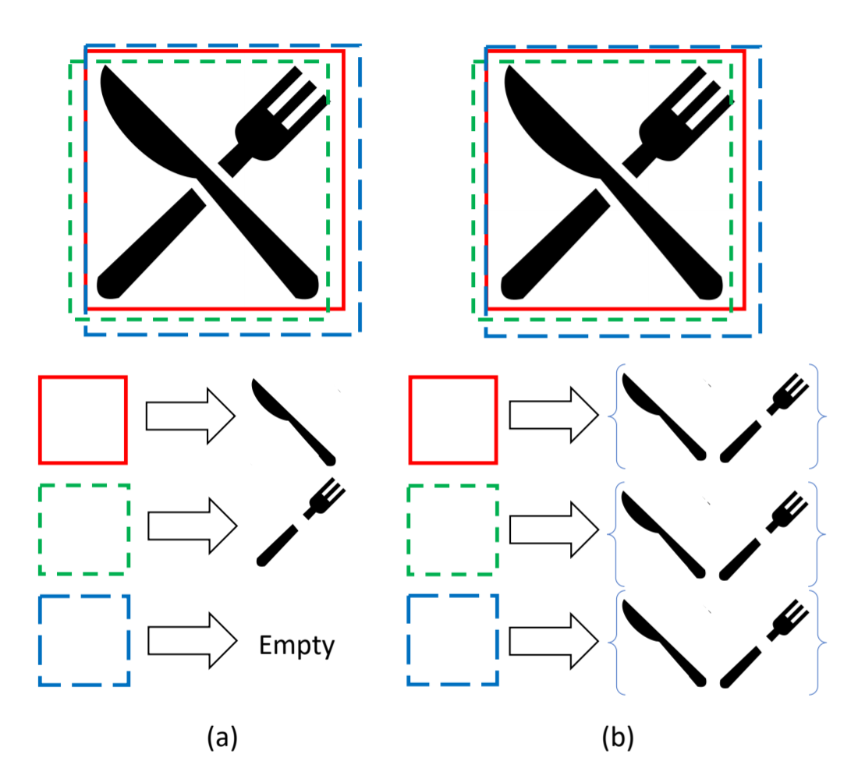
Our Approach: Multiple Detection
The (a) shows how single predication paradigms solve the overlapping problem. It’s very difficult as the proposals share very similar feature, and NMS will keep only one prediction.
The (b) shows how we trying to solve the problem. Each proposal predicts a set of instances and our Set-NMS can easily remove the duplicate predictions.
A typical case in crowded detection.
Notes:
--图中可以看到刀和叉预测得到的边界框几乎完全一样， 这里我们假设得到了红、绿、蓝三个proposal，在传统检测方法中，每个proposal只对应一个目标，我们预期的结果如图a，由三个proposal分别输出刀、叉及empty的结果。但这对传统方法是非常困难的，首先这三个proposal的特征几乎完全一致，对网络来说，输入三个相同的特征，又要求要输出不同的结果，这样会对网络造成一定的歧义，并且NMS处理后，保留的预测结果可能就只剩一个了。
--针对这种情况，作者提出了新的解决思路。之前每个候选框预测单个实例，作者让每个候选框能够预测一组实例集。也就是每一个proposal预测出多个结果，文中设置的每个proposal预测2个实例，如图b，每个proposal同时预测出刀和叉，这样对网络来说歧义就不存在了，我们把这种由一个proposal得到的多个预测称为一个预测集。这样我们就得到了一系列包含刀和叉的集合，然后通过作者提出的set-nms在set之间进行抑制，比如说现在红框与GT的iou值最高，set-nms就会抑制掉绿框和蓝框的预测，而红框的预测集内不进行抑制，这样就得到了一个包含刀和叉的检测，并且没有其他多余的false positive.
我们这个方法是着重于解决类内重叠的，因为不同类之间的重叠是比较容易解决的，因为不同类的物体大小等差异很大。我们现在的目标是把刀和叉子分别检测出来。

Slide 5

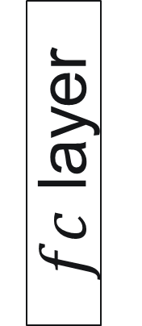
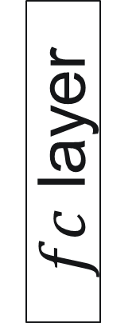
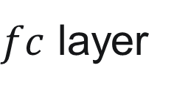
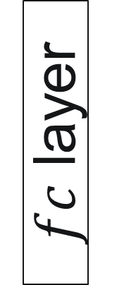
Our Approach: Multiple Detection
prediction 0
FPN
RPN
cls
Optional
Refinement Module
reg
prediction 0
ROI-Align
$fc$ layer
$fc$ layer
EMD Loss
EMD Loss
reg
prediction 1
cls
prediction 1
Refinement Module
reg0
Concat
cls
prediction 0
$fc$ layer
reg
$fc$ layer
reg1
cls
prediction 1
Concat
reg
Notes:
--网络结构如上图，如果不考虑可选择的refinement module，相比采用fpn的faster-rcnn网络仅仅增加了一个预测分支，也就是把roi align输出的特征经fc层输入到两个预测分支里，这样对整个网络来说，增加的计算开销很小，但能够实现一个proposal输出多个结果。
--refinement module是一个用来处理潜在的假正例的模块，就是将之前fc层输出的候选框特征，分别和第1轮预测输出的prediction 0的regression offset和prediction 1的regression offset进行concat，得到两个新的候选框特征，然后再重新预测prediction 0和1，也就是进行了两轮预测。这样能够有效筛掉一些false positive。
--但训练时还有一个问题，现在有两组预测结果，那就可能会对应两个GT，这样就存在着一个prediction和GT对应的问题。
Roi-pooling是对roi区域进行池化操作，以得到固定大小的输出，在原图映射至特征图以及pooling划分时会进行取整量化操作，造成的像素偏差会对后面的回归定位产生影响
RoIAlign没有像RoiPooling进行取整操作，而是保留了浮点数，然后把浮点数坐标浮点坐标向上向下取整，得到两个整数坐标，画出一个框，这个框里所有特征都用于计算roi-pooling。采用双线性插值法进行计算中心点位置的特征值。

Slide 6
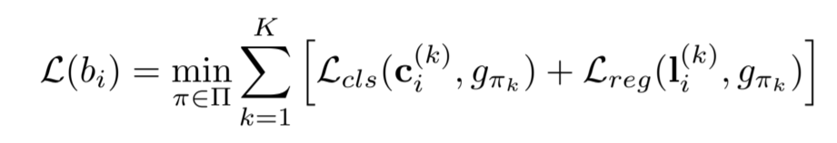
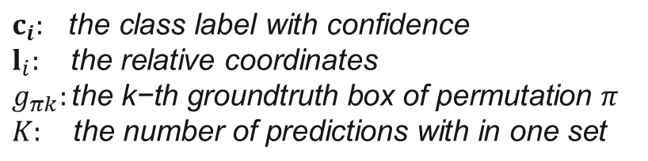
EMD Loss: A Set Distance Measurement
$$c_{i}: \text{the} \text{class} \text{label} \text{with} \text{confidence}$$
$$l_{i}: \text{the} \text{relative} \text{coordinates}$$
$$g_{πk}:\text{the} \text{k}\text{−}\text{th} \text{groundtruth} \text{box} \text{of} \text{permutation} π$$
$$K: \text{the} \text{number} \text{of} \text{predictions} \text{with} \text{in} \text{one} \text{set}$$
Example of K = 2
Prediction 0
loss
Ground Truth 0
Prediction 0
loss
Ground Truth 1
Prediction 1
loss
Ground Truth 1
Prediction 1
loss
Ground Truth 0
sum
sum
Loss 0
min
Loss 1
Final Loss
Notes:
为解决多个prediction和多个GT的对应问题，作者提出了emd loss。
--emd loss可通过下面这个图来理解它。首先，K指的是预测集的大小，也就是一个proposal预测K个实例。emd Loss其实就是做了一个全排列，现在我们有prediction 0、1和GT 0、1。然后prediction0、1和GT 0、1可以是00、11对应，或者是01、10对应，所以我们分别计算两种情况的loss，然后从loss 0和loss 1中取一个最小值作为最终的loss, 这样可以最优化我们的训练，避免出现预测了一个正确的结果，但loss比较高的情况。
--bi指候选框，ci指带置信度的类别标签，gπk指的是GT类别，Ii指的是边界框坐标，gπk指GT坐标，π属于1-k的一组特定排列组合，πk是序号，gπk指的是第πk个GT。
分类损失用的交叉熵损失，回归损失用的平滑l1损失

Slide 7
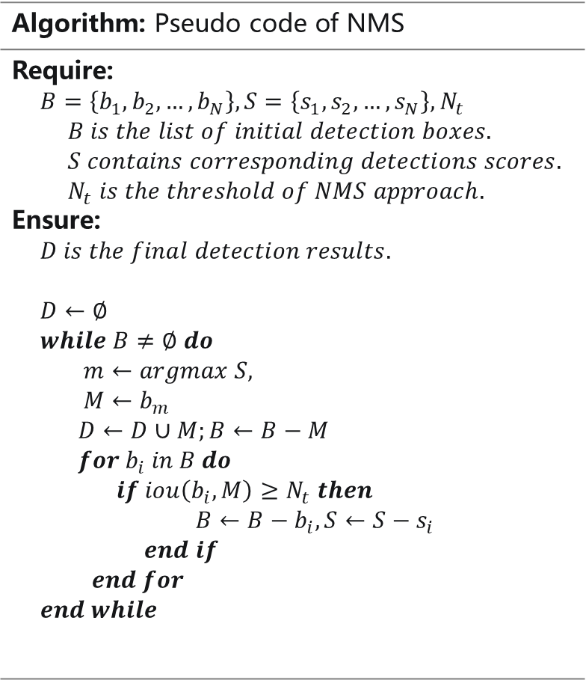
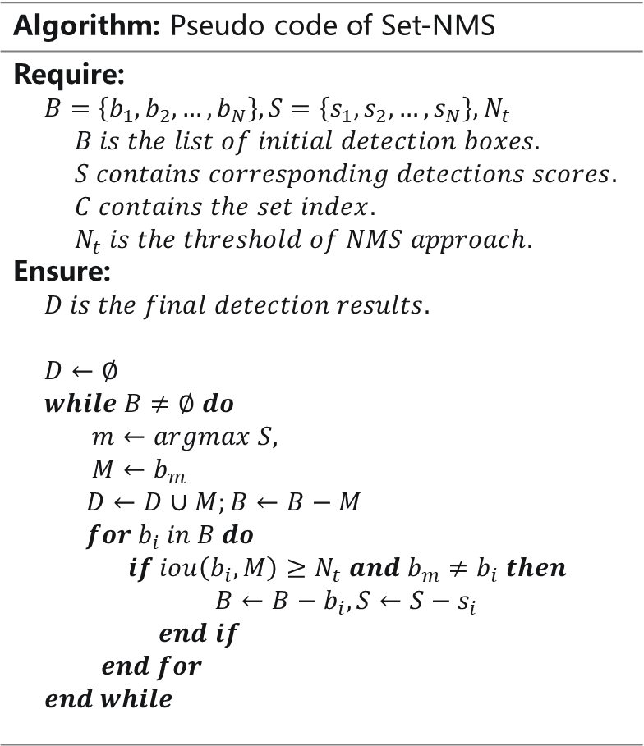
Set-NMS: Skip the Suppression in Same Set
Algorithm: Pseudo code of NMS
Require: $$B=\left\{b_{1},b_{2}, …,b_{N}\right\}, S=\left\{s_{1},s_{2}, …,s_{N}\right\},N_{t}$$ $$B is the list of initial detection boxes.$$ $$S contains corresponding detections scores.$$ $$N_{t} is the threshold of NMS approach.$$ Ensure: $$D is the final detection results.$$ $$D←∅$$ $$while B≠∅ do \\ m←argmax S, \\ M←b_{m} \\ D←D∪M;B←B−M \\ for b_{i} in B do \\ if iou\left(b_{i}, M\right)≥N_{t} then$$ $B←B−b_{i},S←S−s_{i}$ $end if$ $end for$ $$end while$$
Algorithm: Pseudo code of Set-NMS
Require: $$B=\left\{b_{1},b_{2}, …,b_{N}\right\}, S=\left\{s_{1},s_{2}, …,s_{N}\right\},N_{t}$$ $$B is the list of initial detection boxes.$$ $$S contains corresponding detections scores. \\ C contains the set index.$$ $$N_{t} is the threshold of NMS approach.$$ Ensure: $$D is the final detection results.$$ $$D←∅$$ $$while B≠∅ do \\ m←argmax S, \\ M←b_{m} \\ D←D∪M;B←B−M \\ for b_{i} in B do \\ if iou\left(b_{i}, M\right)≥N_{t} and b_{m}≠b_{i} then$$ $B←B−b_{i},S←S−s_{i}$ $end if$ $end for$ $$end while$$
Notes:
这个算法跟传统NMS相比改动非常小，在每次一个框抑制另一个框之前，插入了一个对这两个预测框是否来自同一个proposal的判断，如果是，直接跳过，不进行抑制，若不是，则表现和传统的nms完全一样。
bi、bm指对应proposal的编号

Slide 8
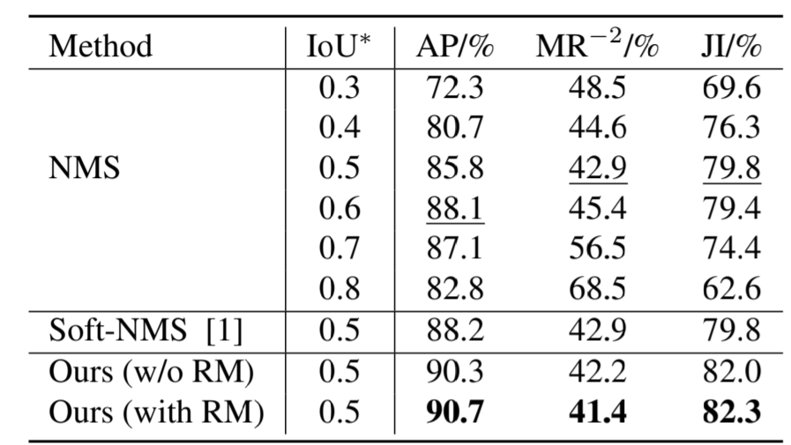
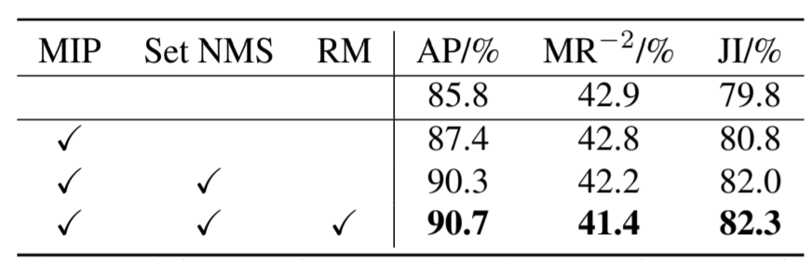
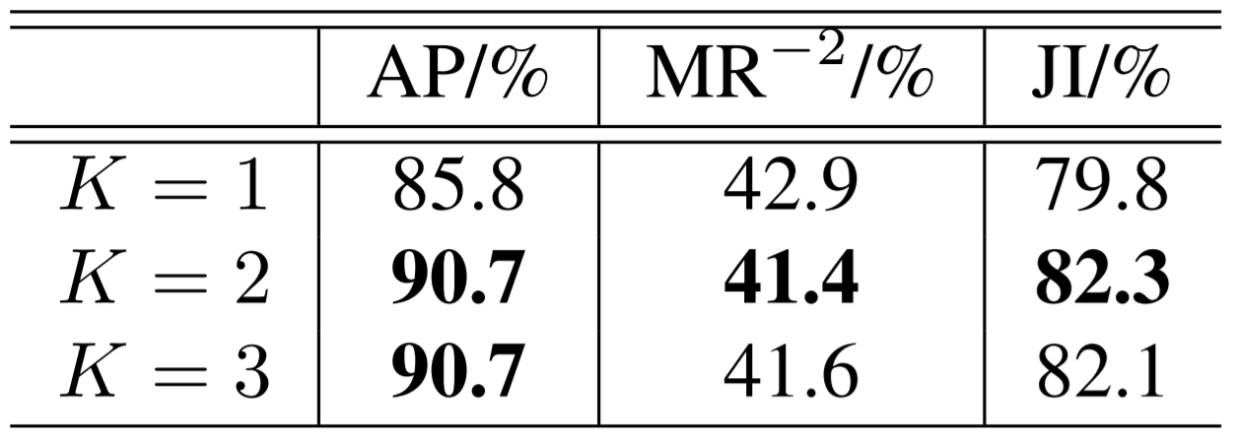
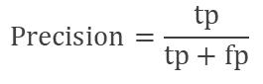
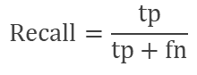
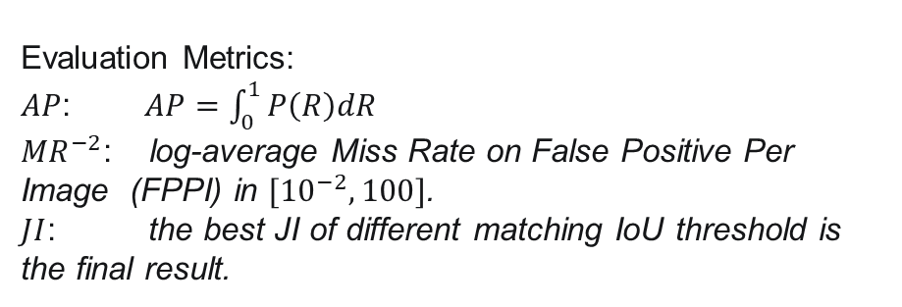
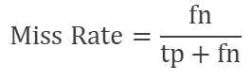
Experiments: Main Results and Ablation Study
$$Precision=\frac{tp}{tp+fp}$$
$$Recall=\frac{tp}{tp+fn}$$
$$Miss Rate=\frac{fn}{tp+fn}$$
Evaluation Metrics:
$AP$: $AP=\int_{0}^{1}{P\left(R\right)dR}$
${MR}^{−2}$: log-average Miss Rate on False Positive Per Image (FPPI) in ${[10}^{−2}, 100]$.
$JI$: the best JI of different matching IoU threshold is the final result.
Notes:
--平均精度AP：
precision=tp/tp+fp，精确度是判定为正例的样本中真正正样本的比重。
Recall=tp/(tp+fn)，召回率是真实正样本在总的正例中。
通过调整判定正样本的阈值可获取不同的检索结果。在每一处阈值，我们可以得到一组不同的精确度和召回率。
AP就是单个类别的召回率从0到比重1对应的精确度的平均值。mAP是把每个类别的AP都算了一遍后再取平均值，AP针对单个类别，mAP针对所有类别。有时ap也用来表示多类别平均精度。
--MR⁻²：先在0.01-100间取对数间隔的FPPI值，再以FPPI值对应的miss rate值做平均。MR=fn/ tp+fn，FPPI指的是平均每张图中错误正例。越小越好。
--雅卡尔指数 JI: 预测框和GT的交并比的平均值，这里取的是不同IoU阈值的最佳JI作为最终结果，用来评估预测集与GT的重叠程度。
表1是在CrowdHuman数据集上比较不同的NMS策略。
表2是消融实验，MIP指的是采用EMD loss的多实例预测方法
表3是预测集大小k的选择实验

Slide 9
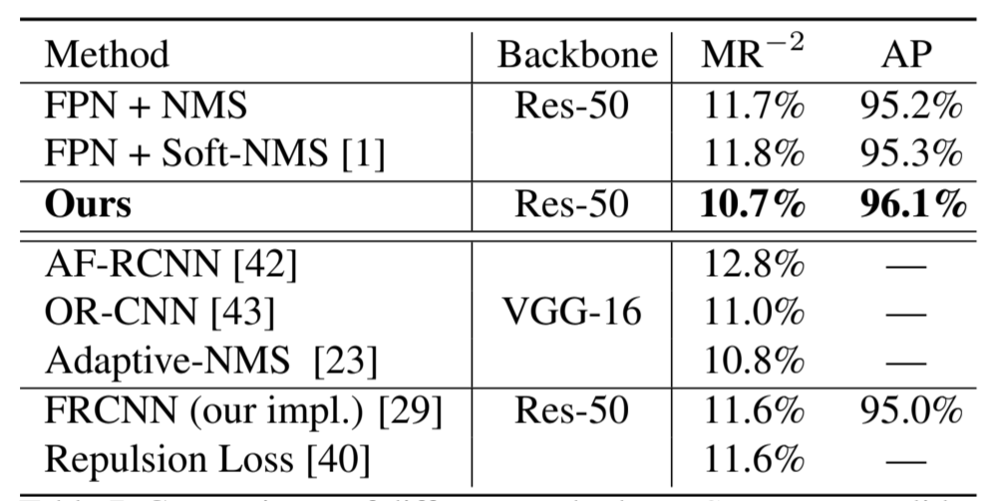
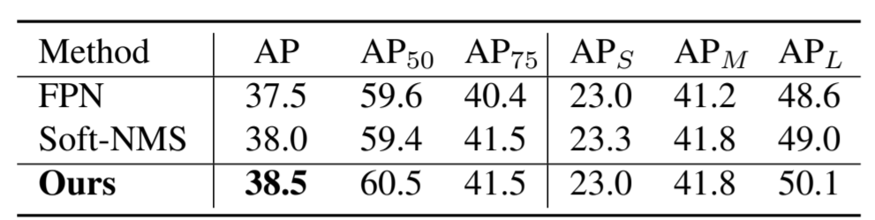
Experiments
Experiment on CityPersons
Experiment on MS-COCO
Notes:
在拥挤程度更低的CityPersons数据集以及基本很少重叠的COCO数据集上的实验，可以看到该方法表现优良，表明这种方法能够有效应对不同拥挤程度的物体检测场景。

Slide 10
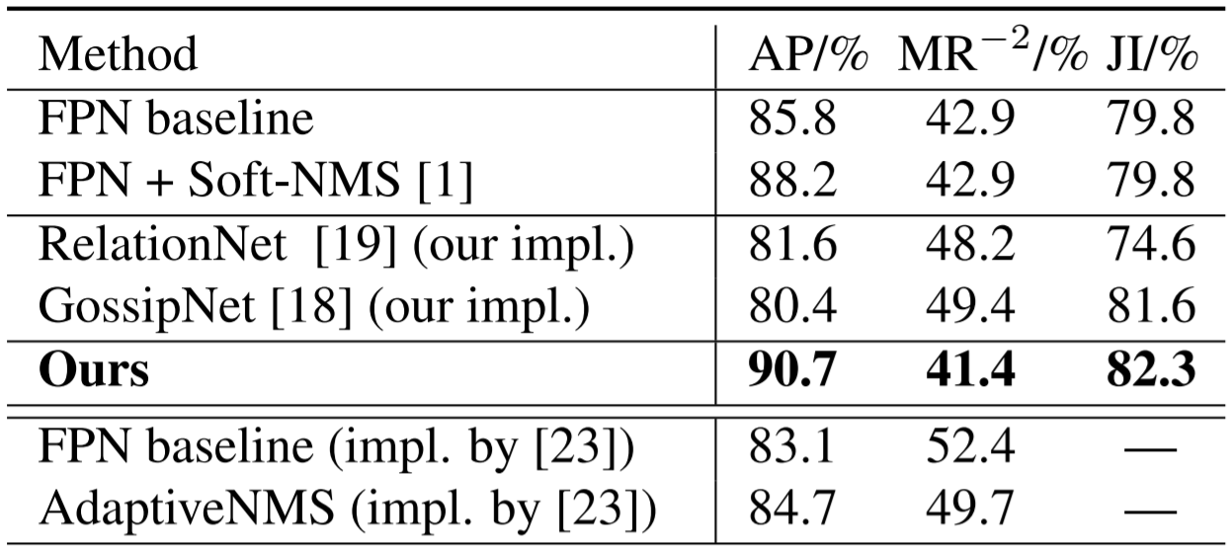
Comparison with SOTA
Notes:
与之前密集检测SOTA方法的对比实验，可以看到，本文提出的方法在CrowdHuman数据集上的表现要优于之前的方法。

Slide 11
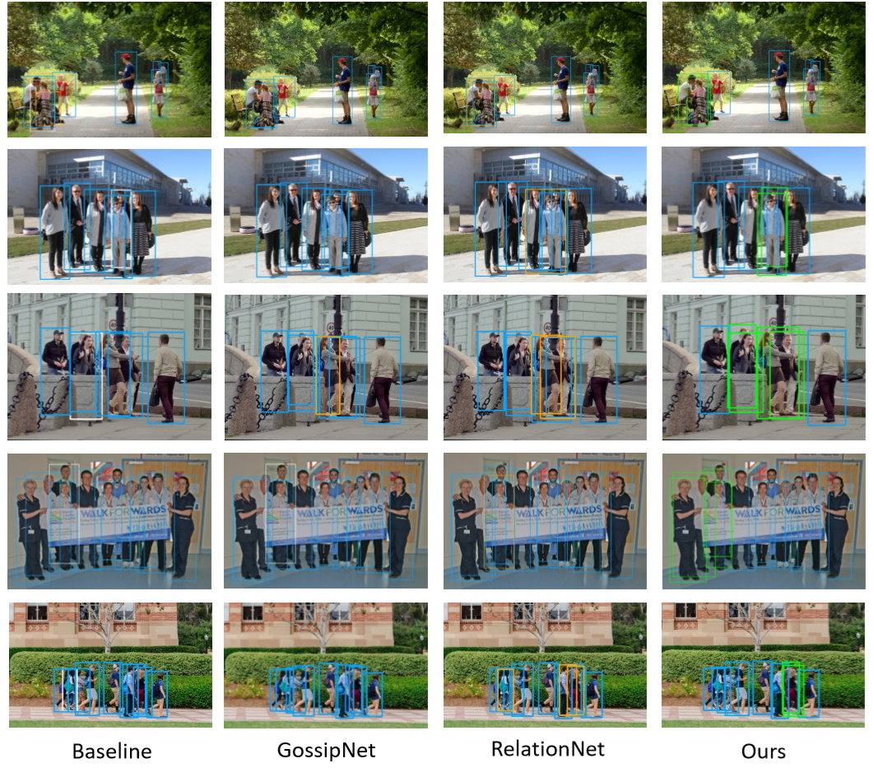
Visual Comparison

